Slide 1

Phân tích dữ liệu Pima Indians Diabetes
Báo cáo kết quả phân loại bệnh tiểu đường
(Sử dụng Python & Machine Learning)

Slide 2

1. Giới thiệu
Bệnh tiểu đường là một vấn đề sức khỏe toàn cầu nghiêm trọng.
Nghiên cứu này sử dụng bộ dữ liệu Pima Indians Diabetes, một dataset kinh điển trong học máy, được thu thập từ:
Theo Tổ chức Y tế Thế giới (WHO), khoảng 422 triệu người trên toàn cầu mắc bệnh tiểu đường, và con số này đang tiếp tục gia tăng.
Cộng đồng phụ nữ Pima Indian ở Arizona, Mỹ.
Khu vực có tỷ lệ mắc bệnh cao.
Việc dự đoán sớm đóng vai trò then chốt trong việc phòng ngừa và điều trị hiệu quả, góp phần nâng cao chất lượng cuộc sống cho bệnh nhân.
Mục tiêu nghiên cứu
Xây dựng một mô hình dự đoán bệnh tiểu đường dựa trên các đặc điểm y tế và sinh học của cá nhân.

Slide 3
2. Đặc điểm dữ liệu
Bộ dữ liệu bao gồm 768 mẫu quan sát, mỗi mẫu đại diện cho một phụ nữ Pima Indian. Mỗi mẫu được mô tả bởi 8 biến độc lập (features) và 1 biến mục tiêu (target variable).
1
2
3
Biến mục tiêu: Outcome
Pregnancies
Glucose
Đây là biến nhị phân, cho biết liệu cá nhân đó có mắc bệnh tiểu đường (giá trị 1) hay không (giá trị 0). Khoảng 34.9% các mẫu thuộc lớp dương tính.
Số lần mang thai của cá nhân.
Nồng độ glucose trong máu (mg/dL) sau 2 giờ uống glucose.
4
5
6
BloodPressure
SkinThickness
Insulin
Huyết áp tâm trương (mmHg).
Độ dày nếp gấp da cơ tam đầu (mm).
Nồng độ insulin trong huyết thanh sau 2 giờ (mu U/ml).
7
8
9
BMI
DiabetesPedigreeFunction
Age
Chỉ số khối cơ thể (kg/m²).
Tiền sử tiểu đường trong gia đình (hàm điểm hóa mức độ di truyền).
Tuổi (năm) của cá nhân.

Slide 4
3. Tiền xử lý dữ liệu
1
2
Các giá trị 0 không hợp lệ
Thay thế giá trị 0 bằng NaN
Xác định các giá trị 0 không hợp lệ trong các thuộc tính quan trọng như Glucose, BloodPressure, SkinThickness, Insulin, BMI.
Chuyển đổi tất cả các giá trị 0 không hợp lệ thành NaN (Not a Number) để dễ dàng xử lý các giá trị thiếu.
3
4
Điền giá trị thiếu bằng trung vị
Chia tập huấn luyện/kiểm tra
Thay thế các giá trị NaN bằng trung vị (median) của từng thuộc tính để duy trì sự phân bố dữ liệu và giảm thiểu ảnh hưởng của các ngoại lai.
Phân chia tập dữ liệu thành 80% cho huấn luyện và 20% cho kiểm tra để đảm bảo việc đánh giá mô hình một cách khách quan trên dữ liệu chưa từng thấy.
5
Chuẩn hóa dữ liệu với StandardScaler
Áp dụng StandardScaler để chuẩn hóa tất cả các thuộc tính, đưa chúng về cùng một thang đo và cải thiện hiệu suất của các thuật toán học máy.

Slide 5




4. Khám phá dữ liệu (EDA)
Khám phá dữ liệu (EDA) là bước quan trọng để hiểu rõ cấu trúc, phân bố và mối quan hệ giữa các biến trong bộ dữ liệu Pima Indians Diabetes. Các bước chính trong EDA bao gồm:
Thống kê mô tả
Phân bố dữ liệu
Tính toán các chỉ số thống kê cơ bản như trung bình, độ lệch chuẩn, giá trị nhỏ nhất (min) và lớn nhất (max) cho từng biến để nắm bắt đặc điểm tổng quan của dữ liệu.
Phân tích phân bố của từng biến, đặc biệt chú ý đến Glucose và BMI vì chúng có liên quan mạnh đến Outcome. Tuổi và số lần mang thai cũng cho thấy ảnh hưởng đáng kể.
Tương quan
Biểu đồ trực quan
Sử dụng biểu đồ tương quan (Correlation heatmap) để đánh giá mức độ và chiều hướng mối quan hệ giữa các biến.
Xây dựng các biểu đồ như Histogram cho từng biến để xem xét phân bố, Heatmap ma trận tương quan để hiển thị mối quan hệ, và Boxplot để phát hiện các giá trị ngoại lệ.

Slide 6
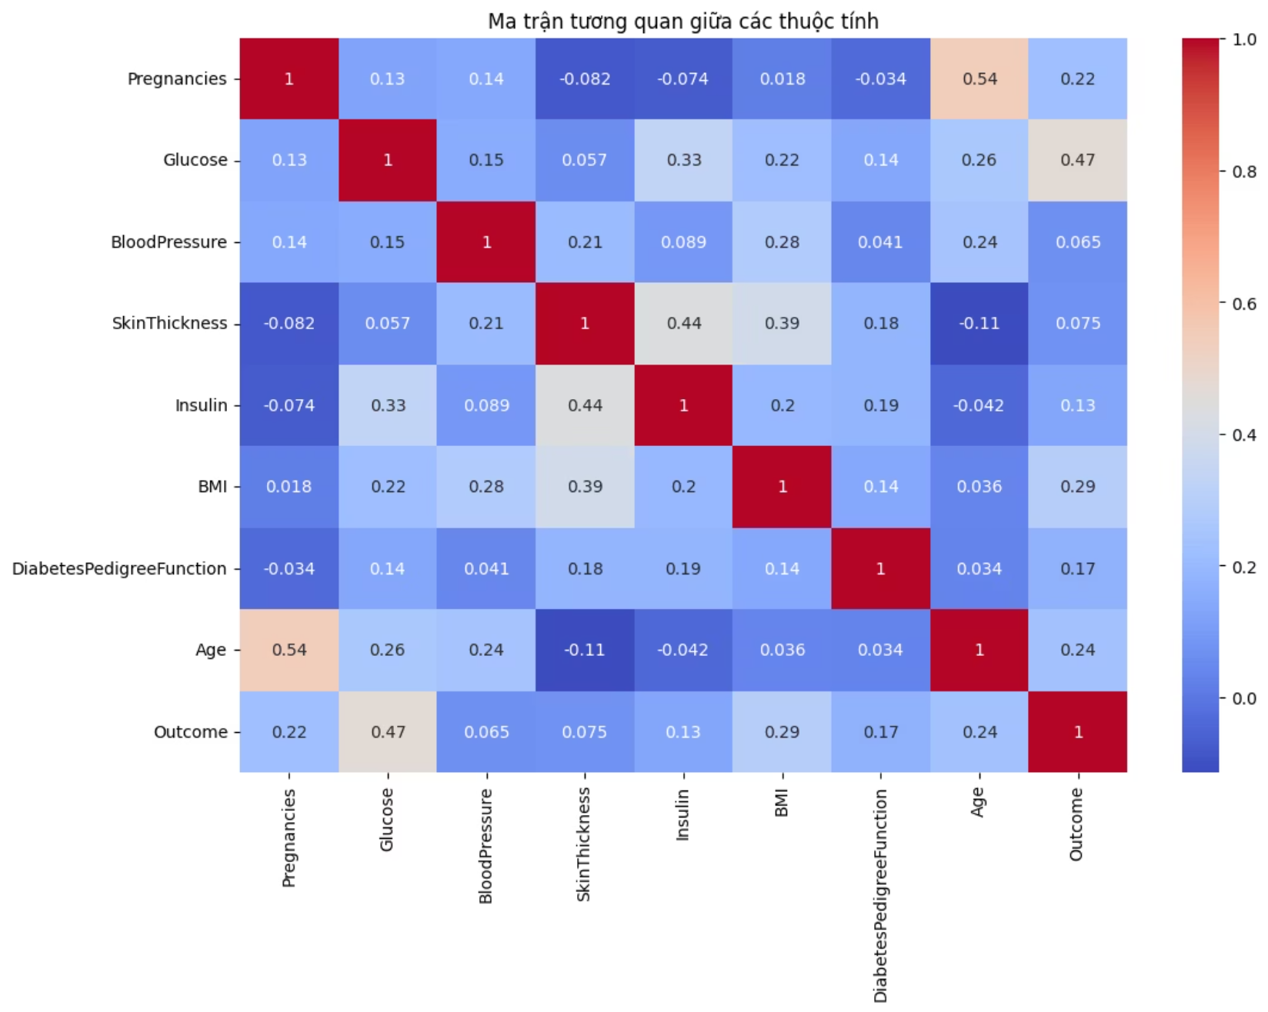
5. Phân tích tương quan
Phân tích ma trận tương quan chi tiết:
Những phát hiện quan trọng:
Glucose có tương quan mạnh nhất với Outcome (0.47)
BMI cũng có mối quan hệ đáng kể (0.29)
Age và Pregnancies có ảnh hưởng vừa phải
Ít tương quan giữa các biến độc lập
Ý nghĩa của các phát hiện này cho việc xây dựng mô hình: Các biến có tương quan mạnh với Outcome sẽ được ưu tiên trong việc lựa chọn đặc trưng và xây dựng các thuật toán dự đoán.
Biểu đồ heatmap thể hiện ma trận tương quan giữa các biến trong bộ dữ liệu Pima Indians Diabetes.

Slide 7
6. Các mô hình áp dụng
Logistic Regression
Decision Tree
Random Forest
Mô hình tuyến tính cơ bản.
Cây quyết định phân loại.
Tập hợp nhiều cây quyết định.
KNN (K-Nearest Neighbors)
SVM (Support Vector Machine)
Phân loại dựa trên khoảng cách.
Tối ưu siêu phẳng phân tách.
So sánh hiệu năng dựa trên Accuracy, Precision, Recall, F1-score.

Slide 8
7. Kết quả đánh giá
Sau khi huấn luyện và kiểm tra các mô hình trên tập dữ liệu đã tiền xử lý, chúng tôi đã thu được các kết quả về độ chính xác (Accuracy) như sau:
77%
70%
80%
Logistic Regression
Decision Tree
Random Forest
Mô hình tuyến tính này đạt hiệu suất khá tốt.
Độ chính xác thấp nhất, có thể do overfitting.
Vượt trội nhất, đạt độ chính xác cao nhất.
74%
78%
KNN
SVM
Hiệu suất tương đối, nhạy cảm với cấu trúc dữ liệu cục bộ.
Kết quả rất tốt, khả năng phân tách tối ưu hiệu quả.
Dựa trên chỉ số Accuracy, Random Forest là mô hình có hiệu suất tốt nhất với độ chính xác xấp xỉ 80%. Điều này có nghĩa là mô hình Random Forest có khả năng dự đoán đúng khoảng 80% số trường hợp mắc hoặc không mắc bệnh tiểu đường trong tập kiểm tra.
Kết quả chi tiết hơn với các chỉ số Precision, Recall và F1-score cũng được phân tích để đánh giá toàn diện hơn về khả năng của từng mô hình trong việc phân loại các lớp khác nhau (người mắc bệnh và người không mắc bệnh).

Slide 9
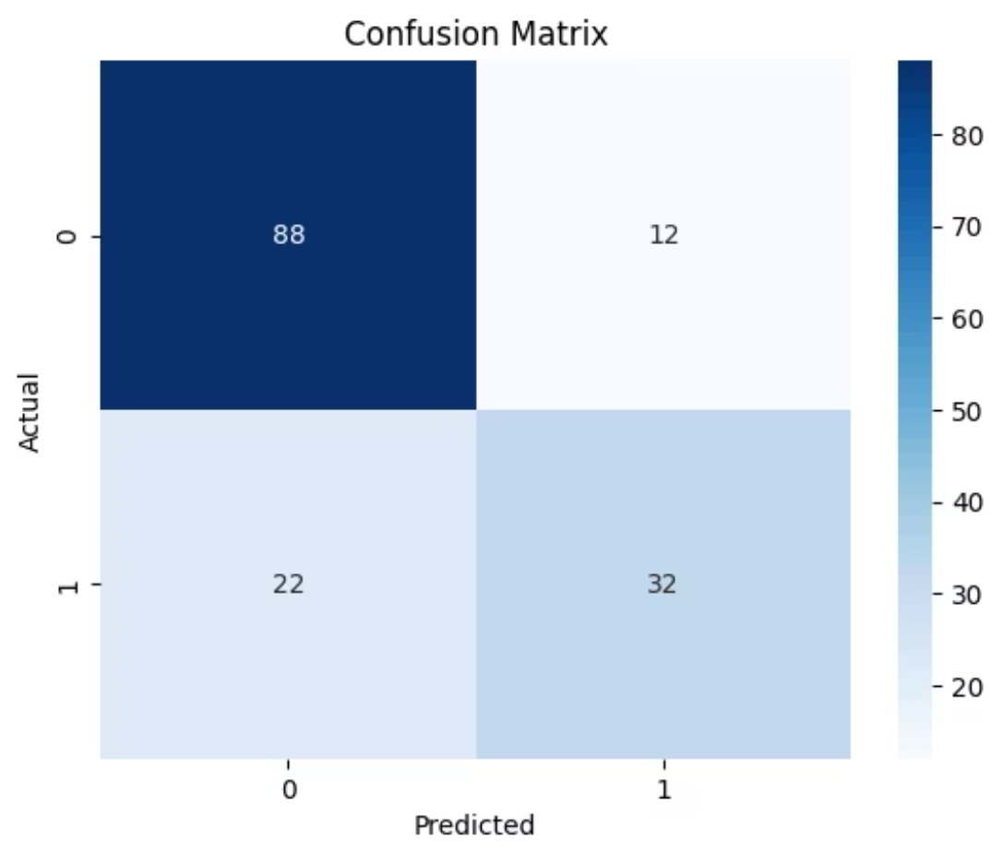
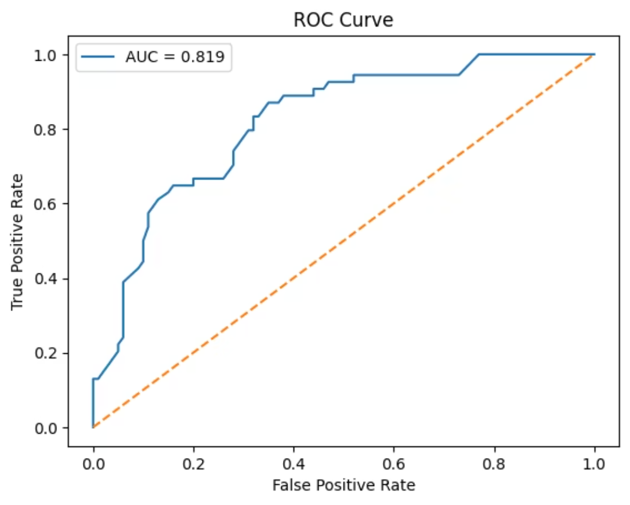
8. Confusion Matrix & ROC
Ma trận nhầm lẫn (Confusion Matrix) là một công cụ mạnh mẽ để hình dung hiệu suất của thuật toán phân loại, thể hiện số lượng dự đoán đúng và sai của mô hình cho từng lớp.
ROC Curve và AUC
Với mô hình Random Forest, Confusion Matrix cho thấy:
Đường cong đặc trưng hoạt động của bộ nhận (ROC Curve) biểu diễn khả năng phân loại của mô hình ở các ngưỡng khác nhau, vẽ tỷ lệ True Positive Rate (TPR) so với False Positive Rate (FPR).
True Positives: Số người thực sự mắc tiểu đường được dự đoán đúng.
False Positives: Số người không mắc tiểu đường bị dự đoán sai là mắc bệnh.
Diện tích dưới đường cong (AUC) là chỉ số tổng hợp về hiệu suất mô hình, có giá trị từ 0 đến 1. Một mô hình hoàn hảo có AUC là 1, trong khi dự đoán ngẫu nhiên là 0.5.
True Negatives: Số người thực sự không mắc tiểu đường được dự đoán đúng.
False Negatives: Số người mắc tiểu đường bị dự đoán sai là không mắc bệnh.
Kết quả phân tích cho thấy:
AUC > 0.80 cho mô hình Random Forest.
AUC > 0.80 cho mô hình SVM.

Slide 10
9. Kết luận & Hướng phát triển
Kết luận chính
Hướng phát triển
Bộ dữ liệu Pima Diabetes đã được sử dụng thành công để dự đoán nguy cơ mắc bệnh tiểu đường ở phụ nữ Pima Indian.
Thử nghiệm mô hình nâng cao: Áp dụng các thuật toán học máy tiên tiến hơn như XGBoost, LightGBM, CatBoost hoặc mạng nơ-ron sâu (Neural Networks) để khai thác các mối quan hệ phức tạp hơn trong dữ liệu.
Mô hình Random Forest đạt hiệu suất tốt nhất với độ chính xác xấp xỉ 80%, chứng tỏ khả năng tổng quát hóa tốt trên dữ liệu mới.
Kỹ thuật cân bằng dữ liệu: Sử dụng các phương pháp như SMOTE để xử lý vấn đề mất cân bằng nhãn, giúp mô hình học tốt hơn từ lớp thiểu số.
Các mô hình khác như Logistic Regression và SVM cũng cho kết quả khả quan, với AUC > 0.80, chỉ ra khả năng phân loại tốt hơn ngẫu nhiên.
Tích hợp dữ liệu bổ sung: Mở rộng bộ dữ liệu bằng cách tích hợp các yếu tố lâm sàng khác như kết quả xét nghiệm máu chi tiết, thông tin về lối sống, chế độ ăn uống, hoặc dữ liệu di truyền để cải thiện độ chính xác và khả năng dự đoán.
Hạn chế
Dữ liệu nhỏ: Kích thước bộ dữ liệu (768 mẫu) tương đối nhỏ, hạn chế khả năng học của các mô hình phức tạp.
Giải thích mô hình: Áp dụng các kỹ thuật XAI (Explainable AI) để hiểu rõ lý do tại sao mô hình đưa ra dự đoán cụ thể, tăng cường sự tin cậy và khả năng áp dụng trong thực tế y tế.
Mất cân bằng nhãn: Tỷ lệ giữa các lớp không đồng đều, có thể làm mô hình ưu tiên lớp chiếm đa số.
Thiếu dữ liệu đa dạng: Các thuộc tính chỉ xoay quanh một số yếu tố sinh lý cơ bản, chưa bao gồm các yếu tố lối sống, di truyền sâu hơn, hoặc dữ liệu lâm sàng chi tiết.
Nghiên cứu này là một bước khởi đầu vững chắc trong việc ứng dụng học máy vào dự đoán bệnh tiểu đường. Với những hướng phát triển tiềm năng, chúng tôi tin rằng có thể xây dựng các mô hình ngày càng chính xác và đáng tin cậy hơn, góp phần nâng cao hiệu quả công tác phòng ngừa và điều trị bệnh tiểu đường.

